Slide 1
コンサルティングにおけるスライド作成法は、 研究発表スライドの作成法とは根本的に異なる
スライド作成法の違い
研究発表風スライド
コンサルティング風スライド
表題とキッカーがあり、 全体的にカラフルな仕上がり
表題にはキーメッセージ(文章)が入り、 全体的にシンプルな仕上がり

Slide 2
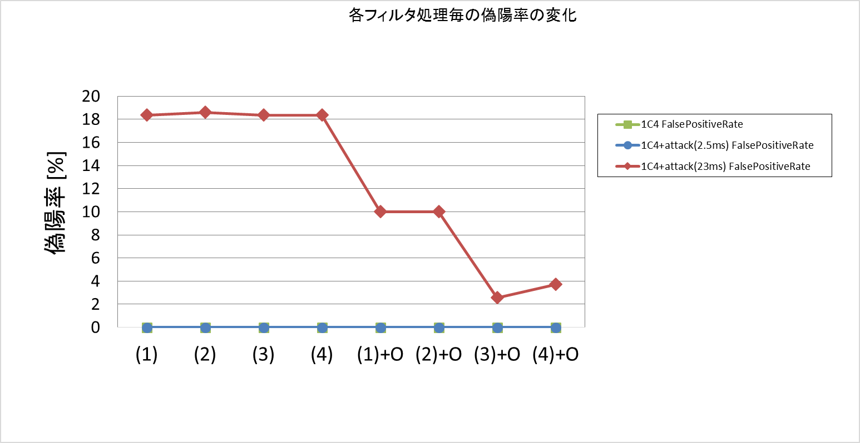
○○の処理性能の計測と結果
評価項目xxでは
誤検知が多い
① ...
② ...
③ ...
評価項目yyでは誤検知が低い
誤検知知率(%)
評価項目
手法①と手法②は検知率が低く、手法③における 評価項目xxでは誤検知が多い

Slide 3
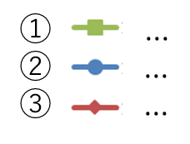

手法①と手法②は検知率が低く、手法③における評価項目xxでは誤検知が多い
○○の処理性能の計測と結果
○○の処理性能の計測結果
評価項目yyでは 誤検知が低い
評価項目xxでは 誤検知が多い
誤検知知率(%)
評価項目
いずれの手法においても評価項目xxを利用することで高い性能を発揮できる

Slide 4
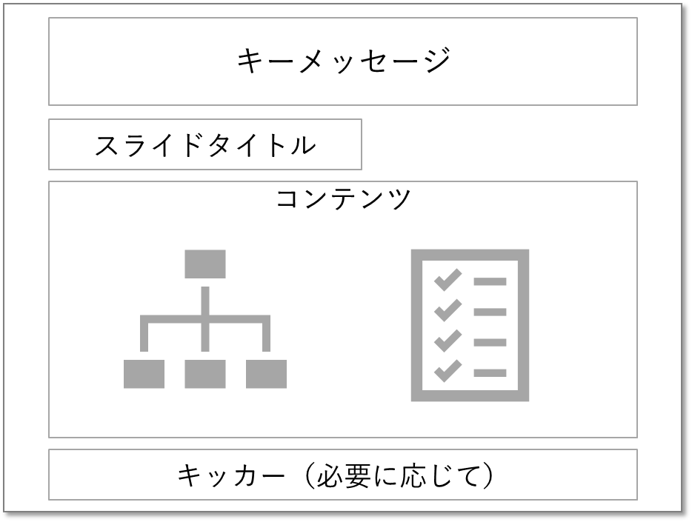


キーメッセージ
スライドタイトル
コンテンツ
キッカー（必要に応じて）

